Slide 1


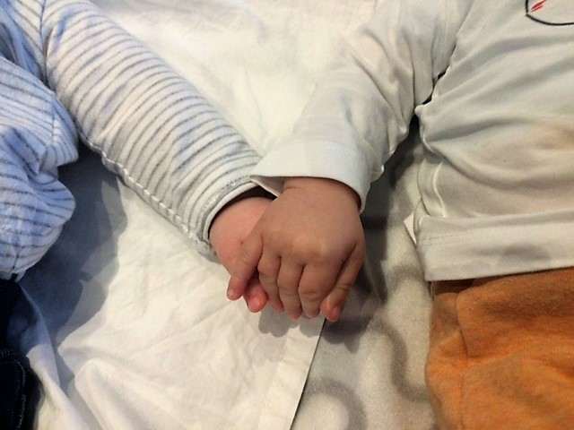
Incontro di coordinamento e monitoraggio
19 giugno 2019

Slide 2
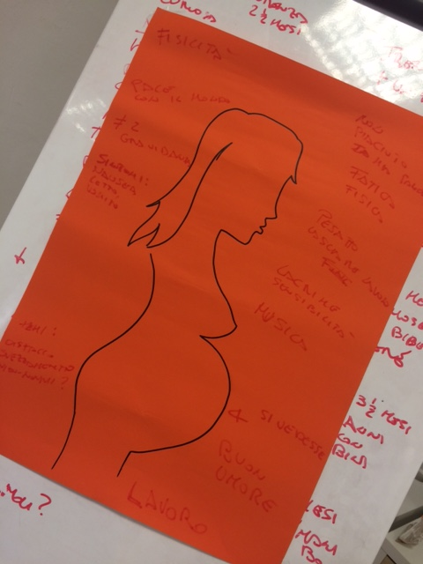

OBIETTIVO
L’obiettivo è potenziare nelle donne competenze e abilità che consentano loro di far fronte alle difficoltà che possono insorgere nei primi anni di vita del bambino e che favoriscano l’autorealizzazione, l’autonomia e la crescita personale, promuovere la coesione tra mamme e la creazione di una rete di sostegno sociale e orientare all’uso dei servizi territoriali dedicati alle donne e alle famiglie.

Slide 3

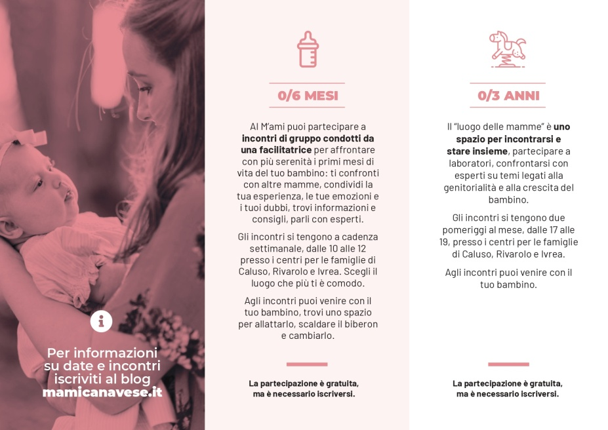
Strumenti di comunicazione
Cartolina (lettere a casa spedite
dall’asl lettera vaccinazioni +
Comune di Caluso)
Locandina (a tappeto)
Blog
Pagina facebook
Articoli pubblicati su riviste
(canavese, sentinella, ecc.)

Slide 4
Promozione di M’ami
Consultorio Familiare
Consultori pediatrici
Pediatri di libera scelta
Ospedali
Mondo ludico per bambini (Biblioteche, ecc.)
Asili nido e scuole dell'infanzia
Negozi prima infanzia, piscine, farmacie
Mercati
Ecc.

Slide 5
I piccoli gruppi 0-6 mesi
Numero di incontri: 10 incontri a cadenza settimanale salvo concomitanza con le festività e/o con attività extra di interesse per le mamme
Durata di ogni incontro: 2 ore
Numero di conduttori: 2 (1 solo conduttore durante gli incontri tematici tenuti da un esperto)
Numero di mamme: massimo 15 mamme iscritte per gruppo. L’ideale è avere gruppi composti di 10 mamme. Per evitare che a causa degli abbandoni il gruppo si riduca eccessivamente, è necessario cominciare con qualche persona in più.
Numero gruppi: 3 per territorio

Slide 6
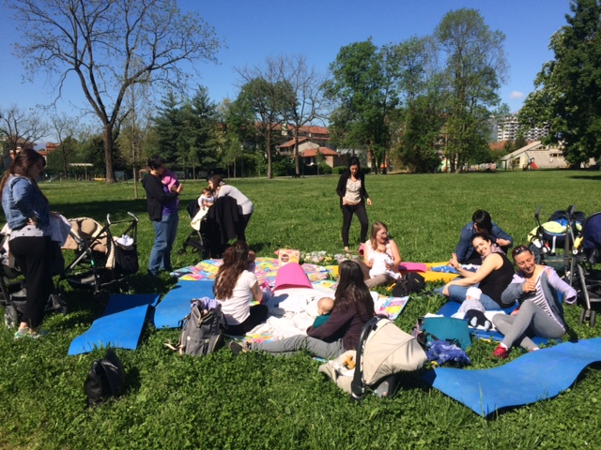
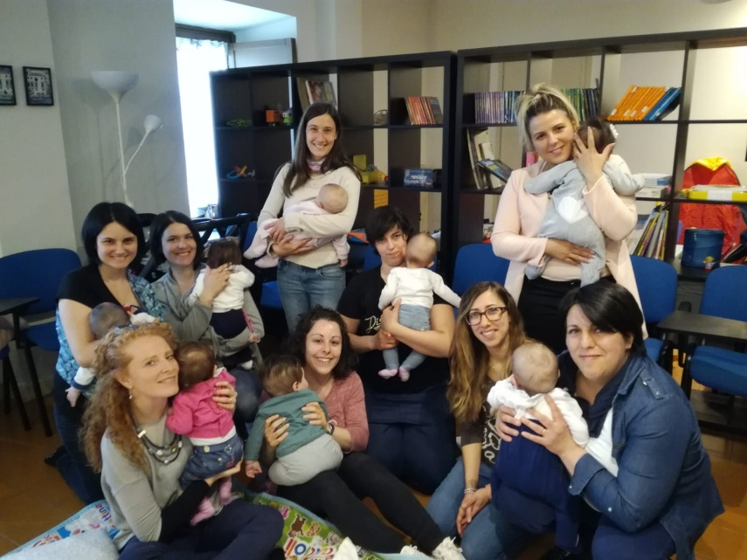
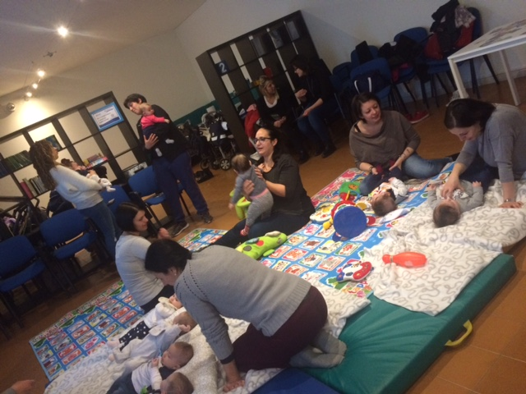
I piccoli gruppi a Rivarolo

Slide 7
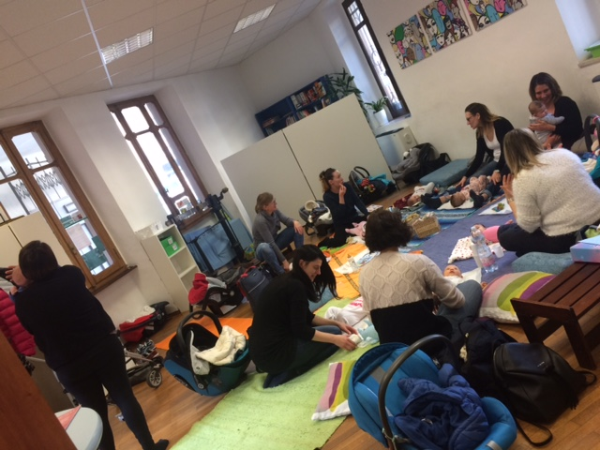
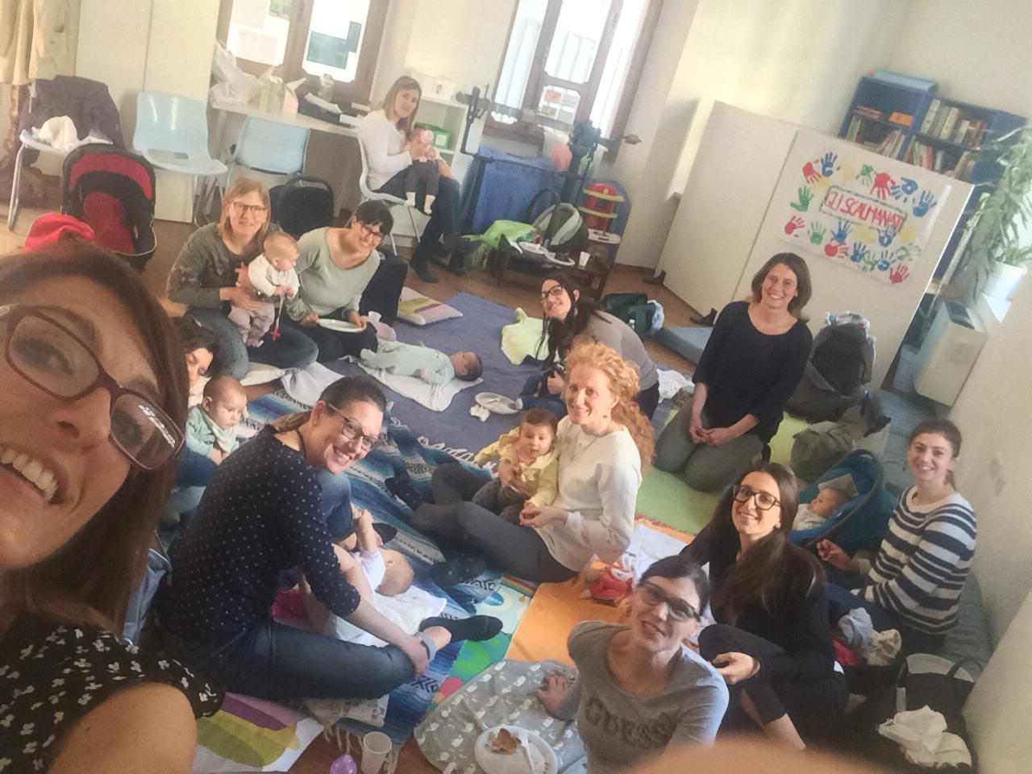
I piccoli gruppi a Ivrea

Slide 8
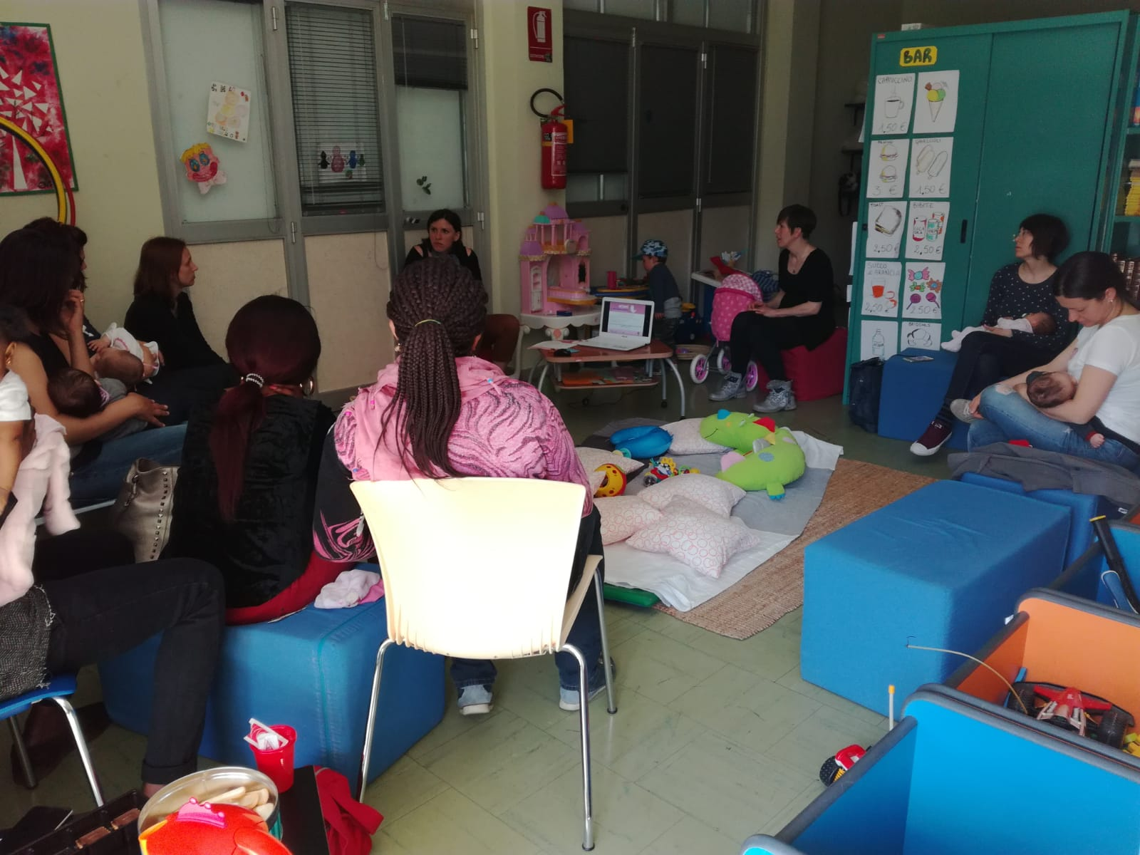
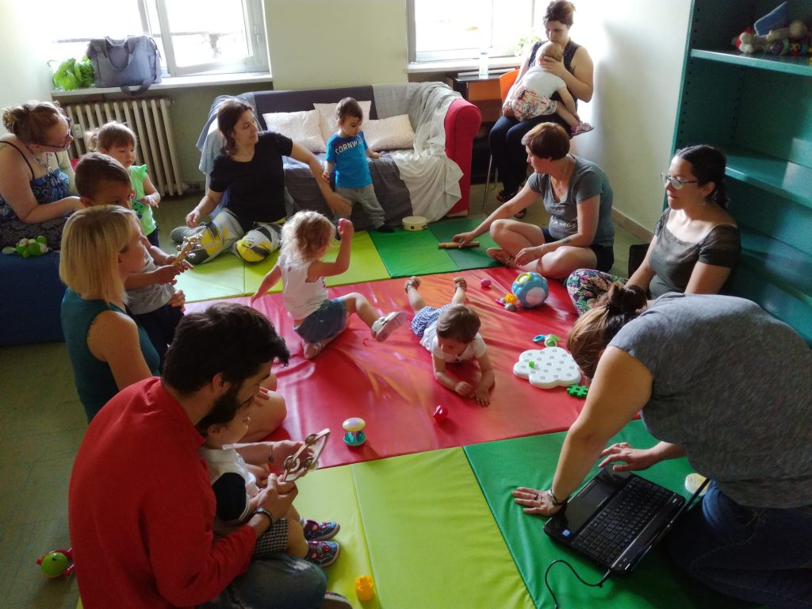
I piccoli gruppi a Caluso

Slide 9
I piccoli gruppi 0-8 mesi
Gennaio-Giugno 2019
Rivarolo: 2 gruppi (media di partecipanti 12)
Ivrea: 2 gruppi (media di partecipanti 12)
Caluso: 1 gruppi (media di partecipanti 7) + 1 con mamme primo gruppo e 4 mamme nuove
Totale circa 70 mamme e 70 bambini

Slide 10
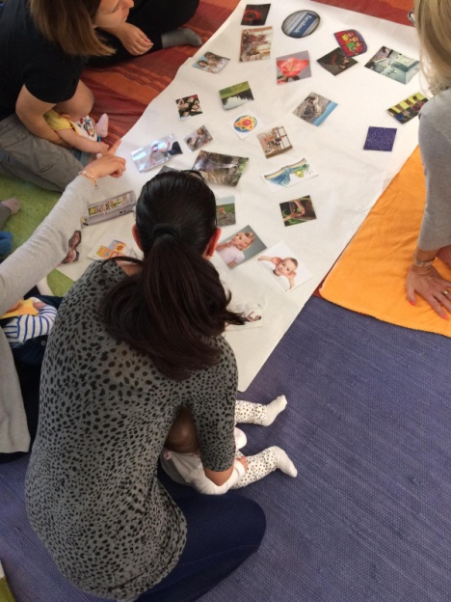
Tematiche più trattate
Maternità:
Il corpo che cambia
La pancia (prima e dopo il parto)
Senso di inadeguatezza, paure, sensi di colpa
Nutrizione/cibo:
Allattamento
Significato del cibo
Svezzamento
Partner:
Ruolo del papà
Una nuova vita a tre
Sessualità
La famiglia di origine
Rientro al lavoro:
Distacco (paure/ansie)
Ritorno alla vita “normale”
La altre figure di riferimento del mio bambino
Le tematiche sono scelte di volta in volta dalle reali esigenze del gruppo

Slide 11
Chi sono le mamme partecipanti
Le mamme sono molto eterogenee sia per età, n. di figli, condizioni socio economiche, titolo di studio.
Sono state coinvolte mamme che apparentemente non presentano particolari difficoltà ma…..dopo pochi incontri diverse raccontano malesseri personali o famigliari (disoccupazione del compagno, trasferimenti, mamme sole, mamme in crisi rispetto alla nascita del bambino, ecc.)

Slide 12
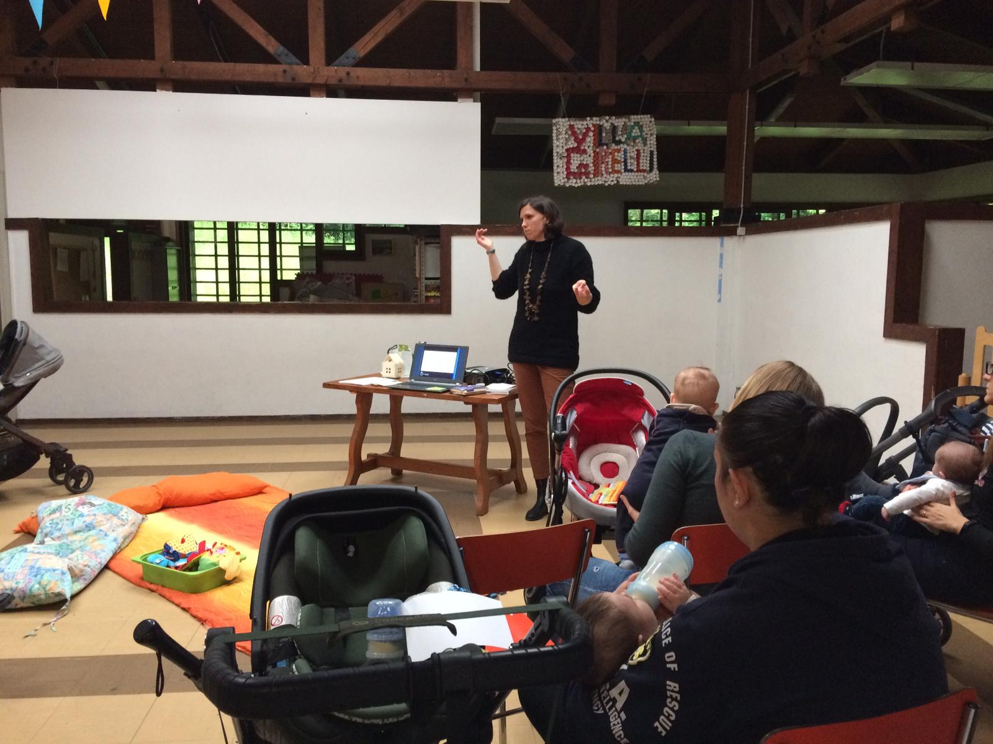
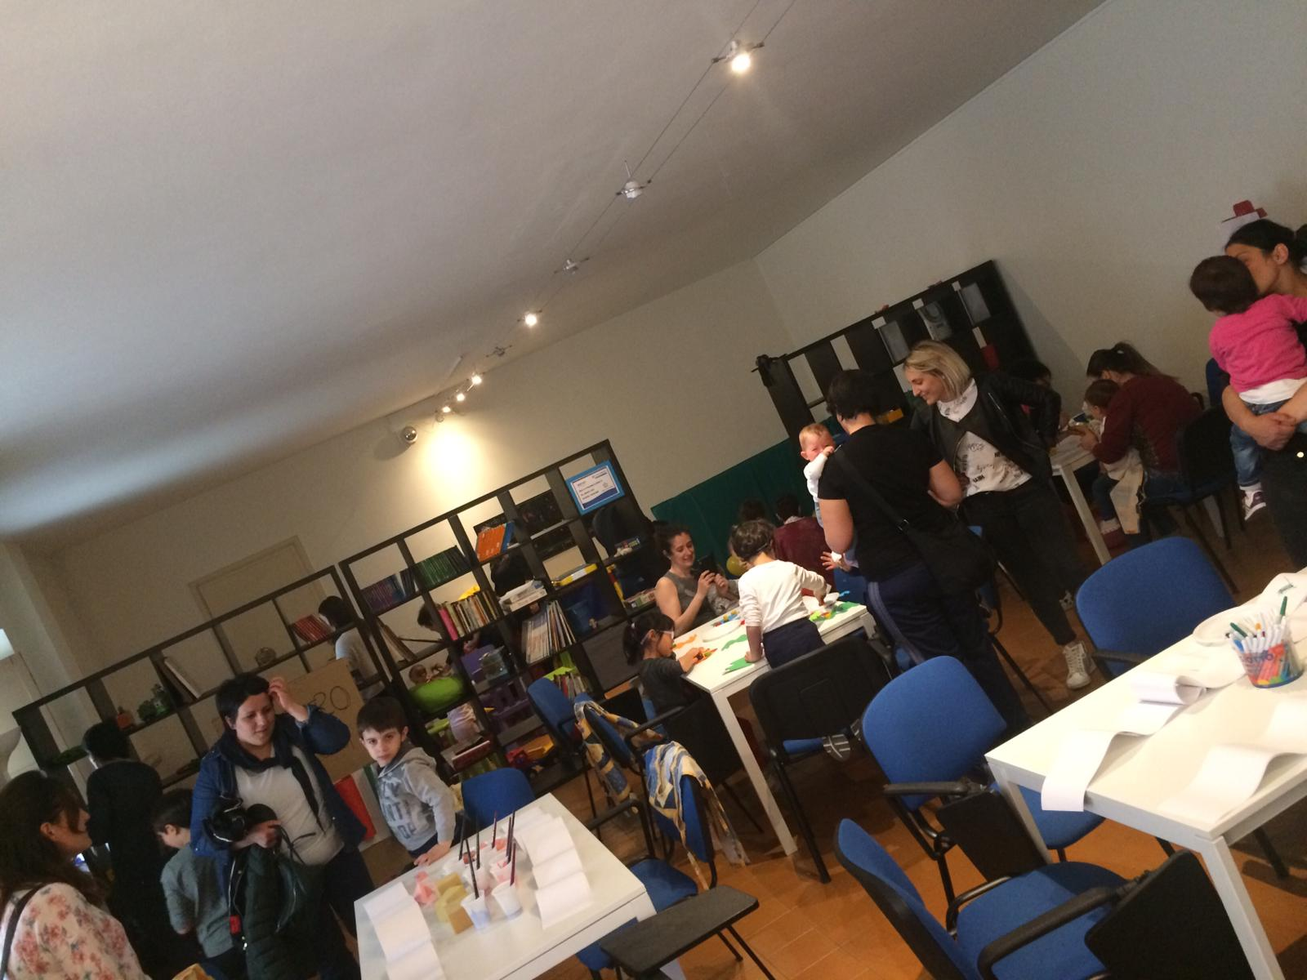
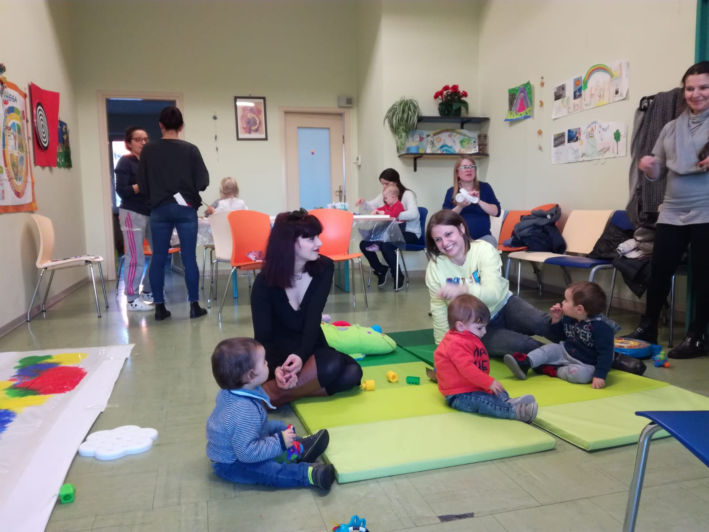
Il Luogo della mamme

Slide 13

Il Luogo della mamme
Incontri a tema o laboratori una volta
ogni 15 giorni:
Ivrea (3 incontri, 15/18 famiglie)
Rivarolo (8 incontri, 12/15 famiglie)
Caluso (7 incontri, 10/12 famiglie)
Totale circa 280 mamme e 330 bambini

Slide 14
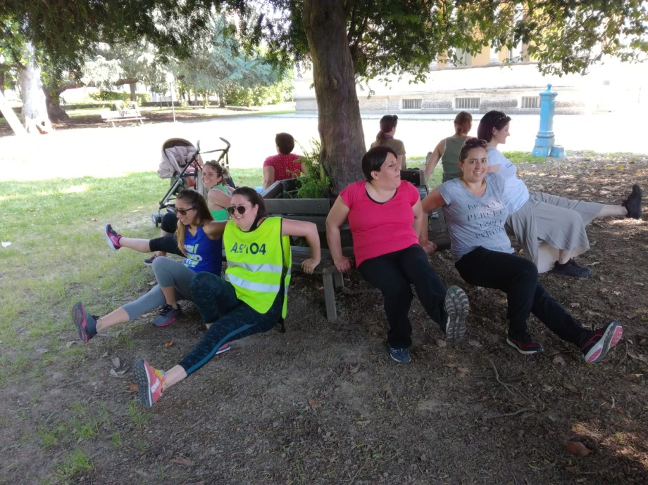
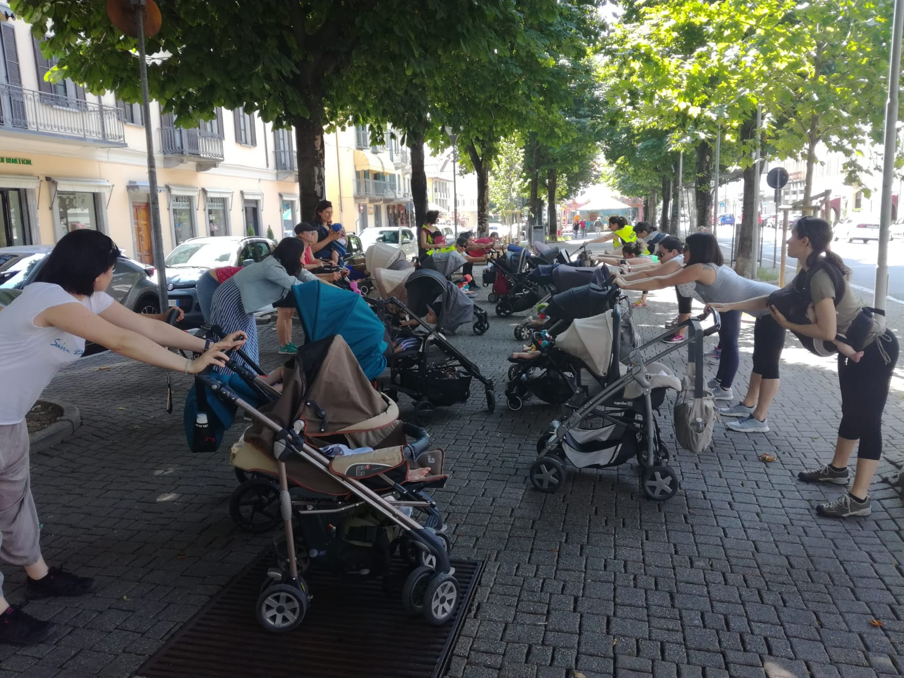
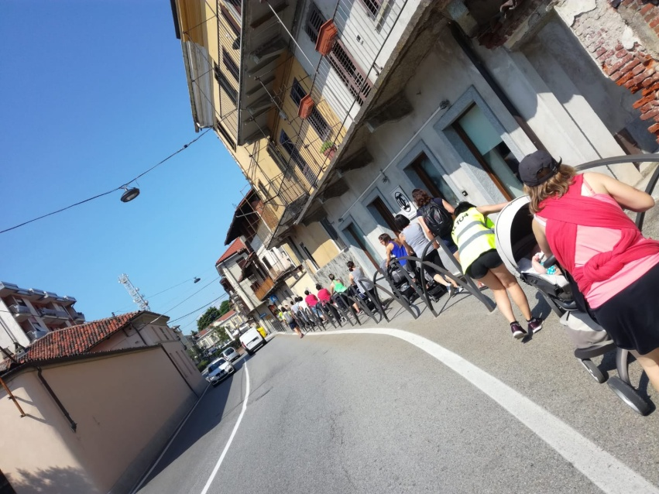
Raccordo con i gruppi di cammino mamma - bambino

Slide 15
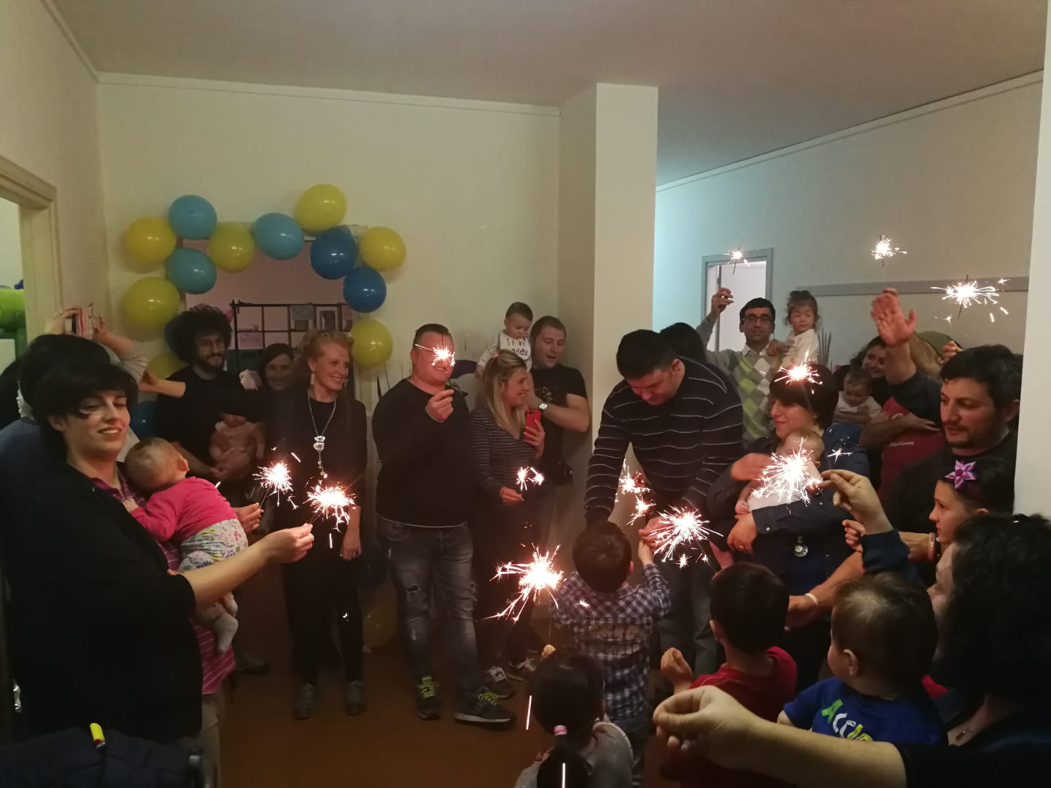
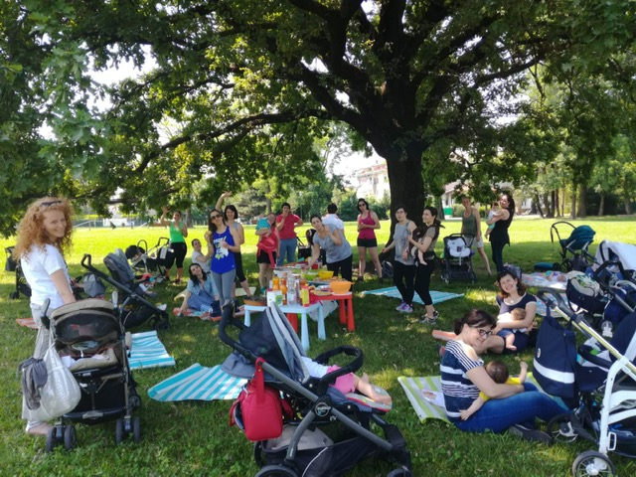
Momenti di festa …indispensabili ….

Slide 16
Risultati raggiunti …
Non essersi sentite giudicate (differenza con altri gruppi di supporto alla genitorialità….)
Sentirsi meno sole
Sentirsi più capaci di riconoscere e esprimere i propri pensieri, vissuti ed emozioni
Aver favorito/rafforzato il legame mamma-bambino
Aver stabilito un legame o creato un amicizia con le altre mamme
Essere venute a conoscenza di altre risorse del territorio e averne preso fiducia
Essere state in un “ambiente – casa ma con supporto professionale”

Slide 17
Consiglieresti di venire al m’ami…
Perché sono incontri ben strutturati e rivolti ad un gruppo di mamme che vivono lo stesso momento
Perché è un luogo dove ogni mamma può esprimere le sue esperienze e paure senza essere giudicate e avere il supporto di altre persone non può fare altro che bene.. Si conoscono nuove mamme e diventa un momento di svago
Ogni neomamma si sente sola. Il piccolo gruppo ha permesso a tutte noi di sostenerci a vicenda, avvalendoci della professionalità di ………..che sono un duo di donne fantastiche!
È utile per non sentirsi soli in un momento molto delicato della vita
Per il sostegno e le informazioni

Slide 18
Consiglieresti di venire al m’ami…
Supporto e svago nel post parto
Per condividere e confrontarsi con le altre mamme la gioia e nello stesso tempo la difficoltà di essere neo mamma e compagna allo stesso tempo
Luogo piacevole di condivisione di esperienze, operatori qualificati, ci si sente a proprio agio, consigli utili per gestire problematiche della maternità e del rapporto di coppia
Per confrontarsi con una realtà diversa dalla famiglia, amici, pediatra
Ecc….

Slide 19
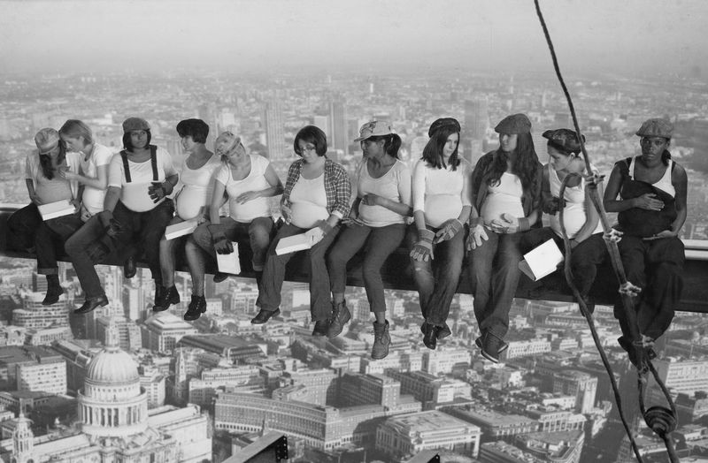
L’avventura canavesana…continua

Slide 20
Programmazione sett-dic 2019
Questioni a cui abbiamo cercato di dare risposte confrontandoci come coordinamento:
Questione locali Ivrea (il Consorzio in Rete darà una risposta rispetto all’utilizzo dei locali di via Ravaschietto entro fine luglio, in caso di risposta negativa si contatterà la Biblioteche di Ivrea che al momento si è resa disponibile a dare dei locali il mercoledì)
Si sente la necessità di fare un paio di sperimentazioni con mamme straniere coinvolgendo gli enti territoriali (es. Vides Main). Si è ipotizzato di fare un percorso ad hoc (3-4 incontri sulla genitorialità)

Slide 21
Programmazione prossimo anno
Rispetto alla difficoltà di coinvolgere le mamme per i piccoli gruppi a Caluso si chiederà ai Comuni limitrofi a Caluso di mandare la lettera a casa di invito alle neo mamme e si organizzerà un corso di massaggio presso il centro famiglia in settembre
Si verificherà la possibilità di presentare il m’ami ai corsi post partum anche su Rivarolo/Cuorgnè come sperimentato su Ivrea e Chivasso
Durante il periodo estivo si continueranno in alcuni territori delle iniziative spot per mantenere vivo l’interesse e il coinvolgimento delle famiglie
Si richiederà anche la possibilità di fare una restituzione del lavoro svolto presso le equipe dei pediatri.

Slide 22
Grazie a tutti per la preziosa collaborazione …
Cristina Berutti, Graziella Bonometti, Vittoria Burton, Barbara Costamagna, Antonella Ermacora, Giusy Famiglietti, Carla Francone, Maria Grazia Gazzera, Daniela Negro, Luca Pavani, Stefano Rossetti, Silvia Spadoni.

